Slide 1
Сокеты в ОС Unix
(продолжение)

Slide 2
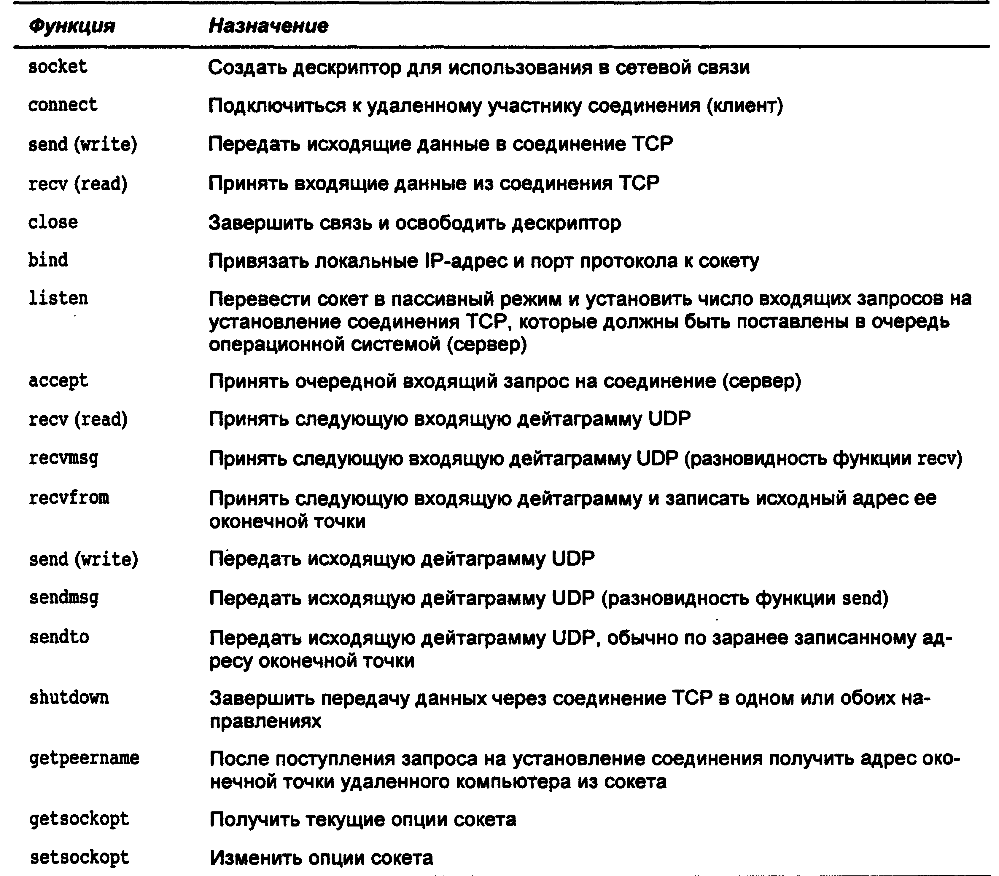
Сводные данные по вызовам функций сокетов

Slide 3
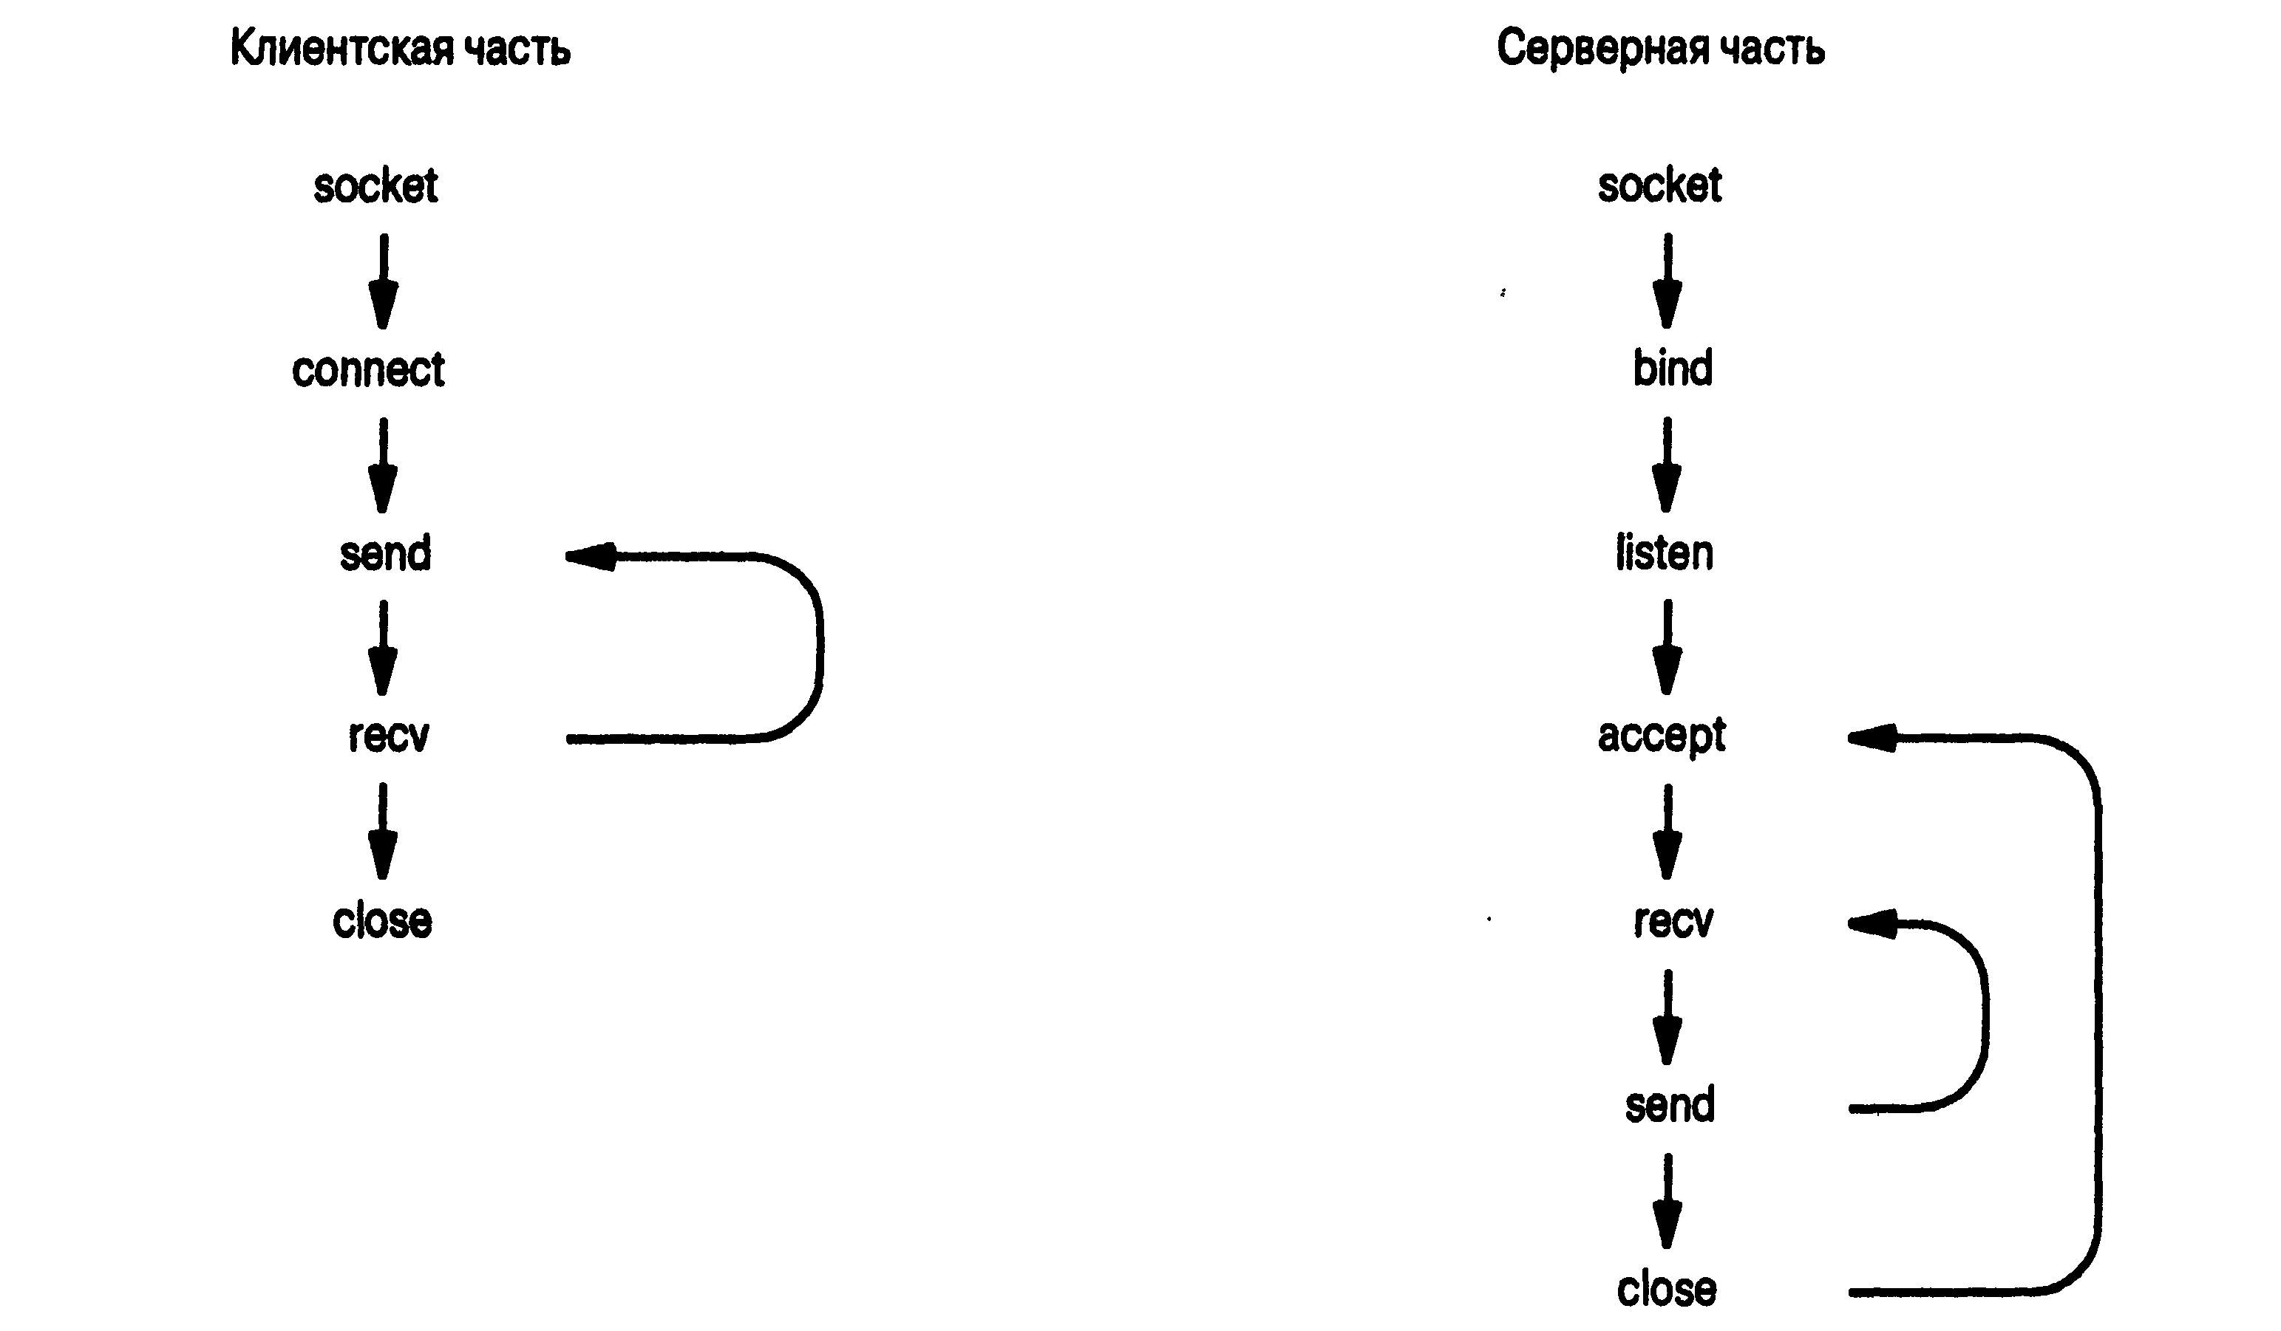
Пример последовательности системных вызовов сокетов, выполняемых клиентом и сервером при использовании протокола TCP

Slide 4
Алгоритмы и задачи проектирования
клиентского программного обеспечения
Архитектура клиента
Приложения, действующие в качестве клиентов, концептуально проще приложений, выполняющих функции серверов.
В основной части клиентского программного обеспечения не предусмотрено обеспечение параллельного взаимодействия с несколькими серверами.

Slide 5
Основная часть клиентского программного обеспечения применяется в виде обычных прикладных программ.
Для клиентского программного обеспечения обычно не требуются специальные привилегии, поскольку оно, как правило, не обращается к привилегированным портам протокола.
В-третьих, в значительной части клиентского программного обеспечения не нужно предписывать соблюдение правил защиты, поскольку клиентские программы могут полагаться на операционную систему

Slide 6
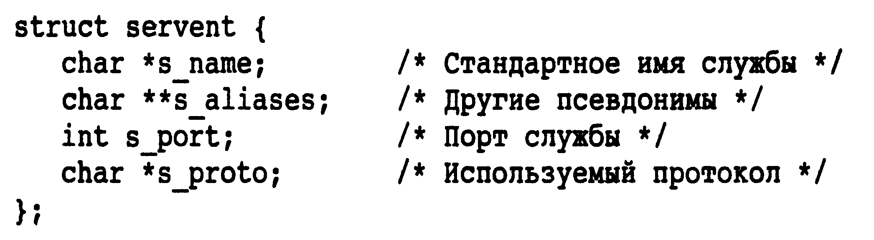
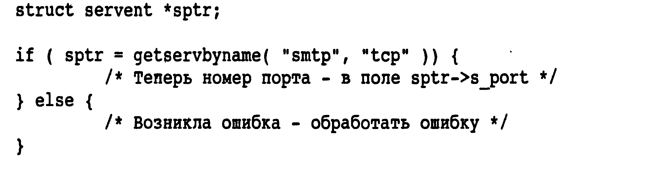
Поиск общепринятого порта по имени
Если в клиенте TCP необходимо найти официально назначенный номер порта протокола для SMTP, в нем вызывается функция getservbyname, как показано в следующем примере:

Slide 7
В интерфейсе сокетов предусмотрен механизм, позволяющий преобразовать в клиентской или серверной программе имя протокола в целочисленную константу, назначенную этому протоколу.
Поиск соответствия между этими значениями выполняет библиотечная функция getprotobyname.

Slide 8
Вызов этой функции предусматривает передачу имени протокола в виде строкового параметра, а функция getprotobyname при ее вызове возвращает адрес структуры типа protoent.
Если функция getprotobyname не может обратиться к базе данных для преобразования или указанное имя не существует, она возвращает нуль.
База данных с именами протоколов позволяет определить на сетевом узле псевдонимы для каждого имени.

Slide 9
Структура protoent имеет поле для официально назначенного имени протокола, а также поле, которое указывает на список псевдонимов.
Объявление структуры содержится во включаемом файле netdb.h на языке С.
Если в клиентской программе необходимо выполнить поиск официально назначенного номера протокола для UDP, в ней вызывается функция getprotobyname, как показано в следующем примере:

Slide 10
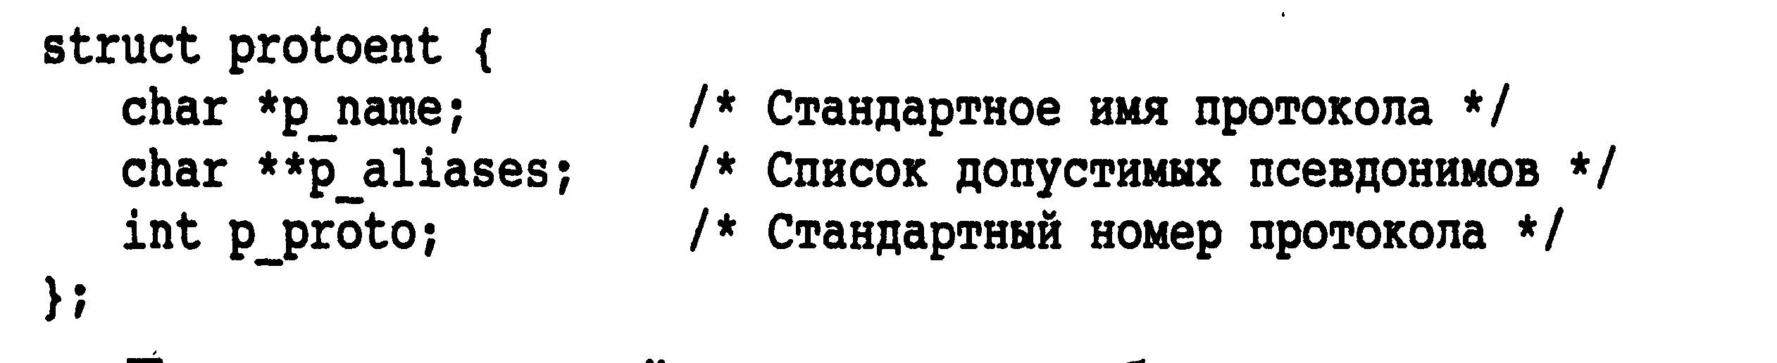
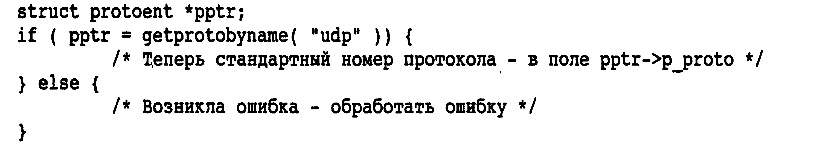

Slide 11
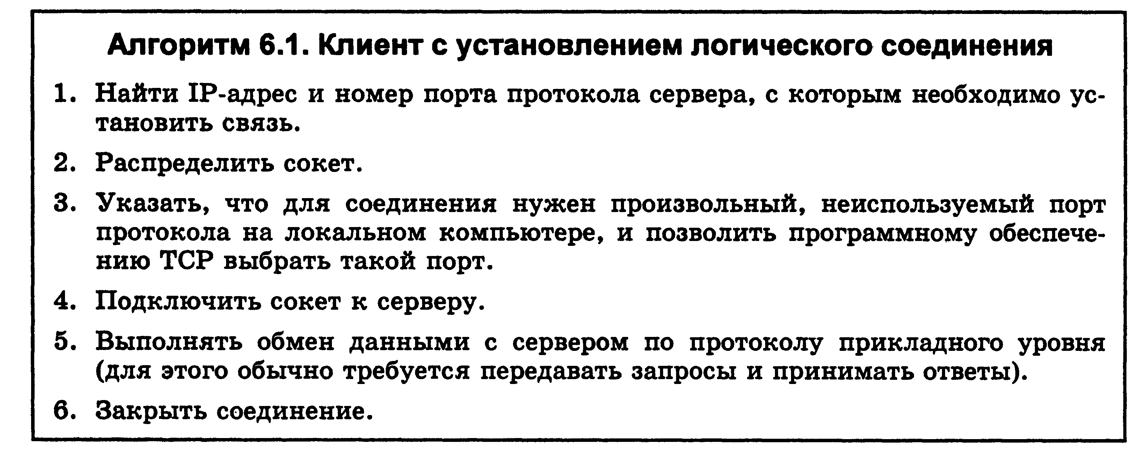
Общий алгоритм клиента TCP

Slide 12
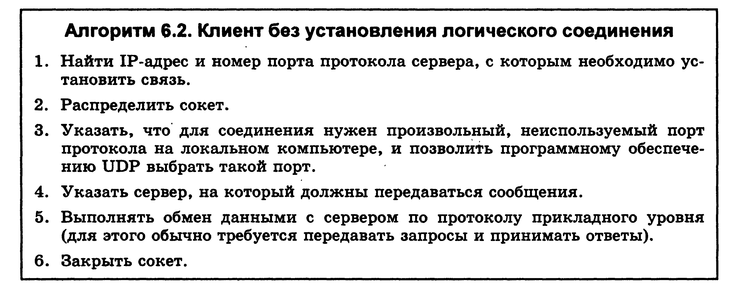
Общий алгоритм клиента UDP

Slide 13
Частичное закрытие сокета UDP
На подключенном сокете UDP может быть выполнена функция shutdown для прекращения дальнейшей передачи в указанном направлении.
К сожалению, в отличие от частичного закрытия соединения TCP, применение функции shutdown к сокету UDP не приводит к отправке каких-либо сообщений удаленному участнику соединения.
Вместо этого локальный сокет просто отмечается как неприменимый для передачи данных в указанном направлении (направлениях).

Slide 14
Алгоритмы и задачи
проектирования серверного
программного обеспечения
Таким образом, если клиент останавливает свой дальнейший вывод в сокет, сервер не получает никаких указаний о том, что связь прекратилась.

Slide 15
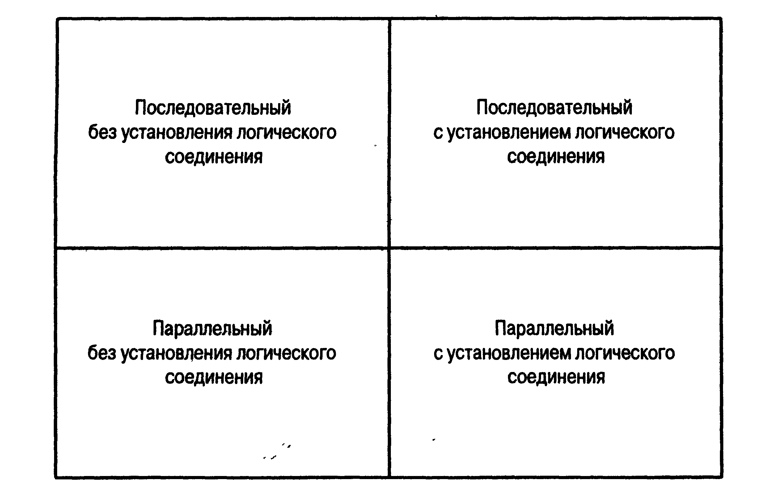
Типы серверов
Серверы могут быть последовательными или параллельными, и в них может использоваться транспортный протокол с установлением или без установления логического соединения.

Slide 16
Как правило, последовательные серверы могут применяться только для реализации самых простейших прикладных протоколов, поскольку они заставляют клиентов ждать своей очереди.
Для проверки того, применима ли в конкретном случае последовательная реализация, необходимо определить время отклика, которое измеряется в масштабах локальной или глобальной сети.

Slide 17
Время обработки запроса
Как правило, последовательные серверы могут применяться только для реализации самых простейших прикладных протоколов, поскольку они заставляют клиентов ждать своей очереди.
Для проверки того, применима ли в конкретном случае последовательная реализация, необходимо определить время отклика, которое измеряется в масштабах локальной или глобальной сети.

Slide 18
Мы определяем время обработки запроса сервером, как общее количество времени, которое требуется серверу для обработки одного отдельно взятого запроса, и определяем наблюдаемое клиентом время отклика как общую задержку между временем отправки клиентом запроса и временем получения ответа от сервера. Безусловно, время отклика, наблюдаемое клиентом, будет всегда больше времени обработки запроса сервером.

Slide 19
Но если на сервере имеется очередь запросов, подлежащих обработке, то наблюдаемое время отклика может быть намного больше времени обработки запроса.
Последовательные серверы одновременно обрабатывают лишь один запрос.
Если очередной запрос поступает в то время, когда сервер занимается обработкой предыдущего запроса, система ставит новый запрос в очередь.

Slide 20
Как только сервер заканчивает обработку запроса, он обращается к очереди для определения того, содержится ли в ней новый запрос.
Если N обозначает среднюю длину очереди запросов, то наблюдаемое время отклика на поступающий запрос будет примерно в N/2 + 1 выше по сравнению со временем обработки запроса сервером.

Slide 21
Поскольку наблюдаемое время отклика растет пропорционально N, большинство реализаций предусматривает ограничение N небольшим значением (например, 5) с тем условием, что будет выполнен переход к использованию параллельных серверов в том случае, если такая небольшая очередь не удовлетворяет потребности приложений.

Slide 22
Вопрос нагрузки сервера
Еще один способ поиска ответа на вопрос о том, может ли применяться последовательный сервер, связан с оценкой общей нагрузки, которую тот сервер должен обрабатывать.
Сервер, предназначенный для поддержки К клиентов, каждый из которых отправляет R запросов в секунду, должен характеризоваться временем обработки запросов, составляющим менее 1/KR секунд на один запрос.

Slide 23
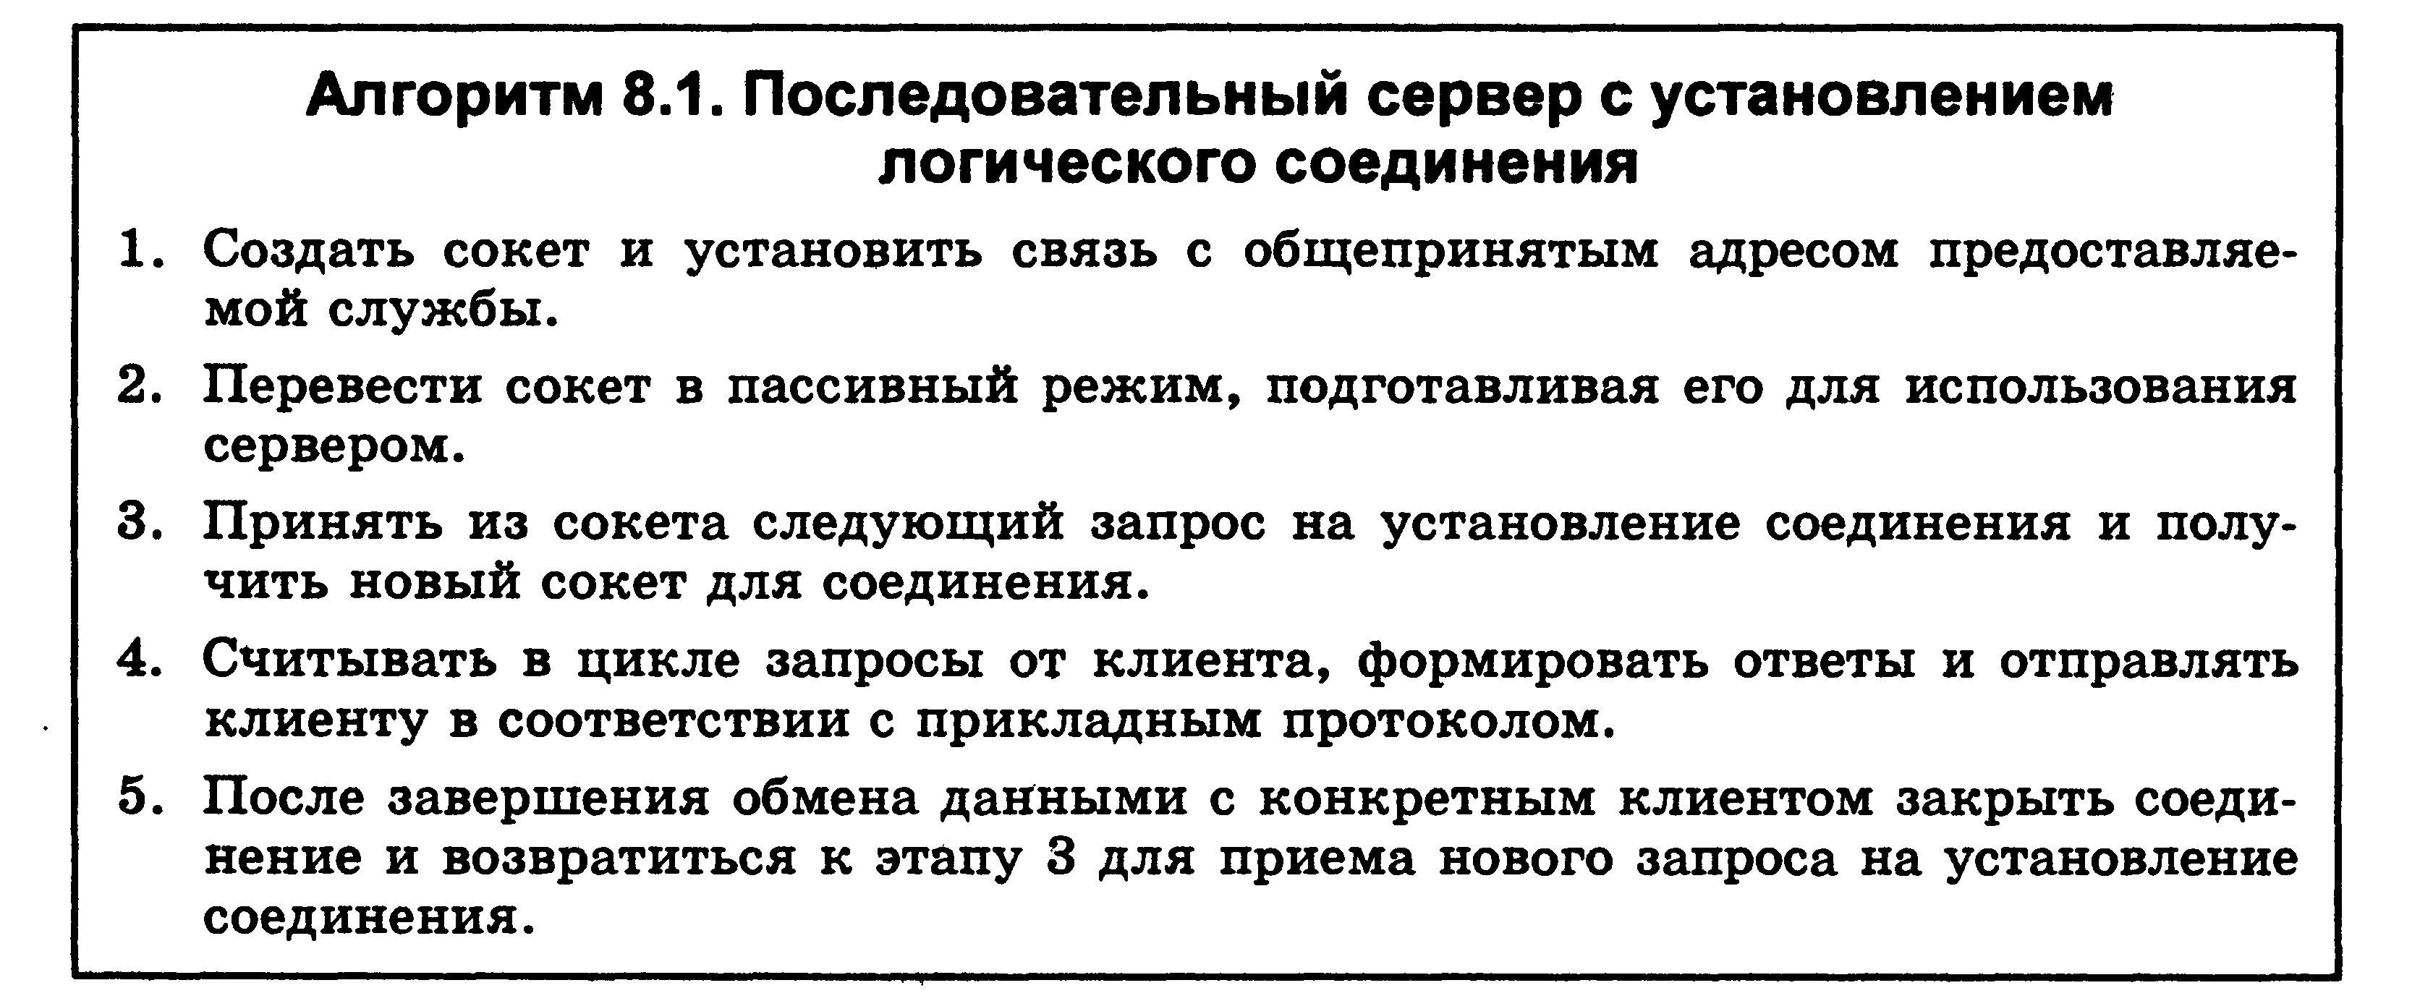
Если сервер не способен обрабатывать запросы с требуемой скоростью, то в конечном итоге очередь ожидающих запросов переполнится.
Алгоритм последовательного сервера с установлением логического соединения

Slide 24
Менее распространенный тип сервера, используемый для реализации служб, требующих незначительного времени обработки каждого запроса, для которых тем не менее необходим надежный транспортный протокол. При достаточно больших издержках, связанных с установлением и завершением соединений, среднее время отклика иногда становится весьма значительным.

Slide 25
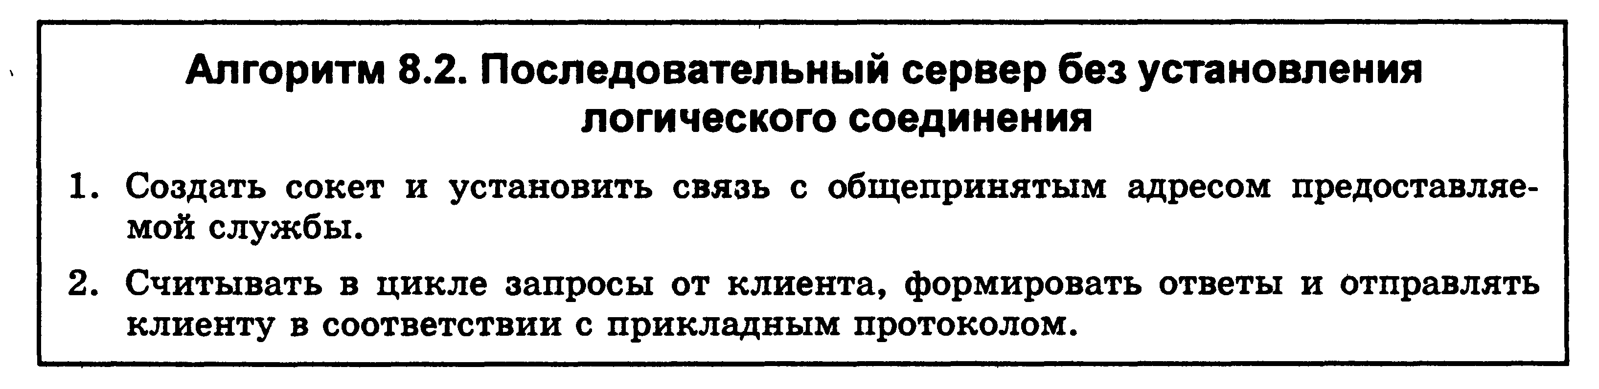

Slide 26
Наиболее широко распространена форма сервера без установления логического соединения, которая особенно часто используется в службах, требующих незначительного времени для обработки каждого запроса.
Последовательные серверы в основном не поддерживают состояние, поэтому программы таких серверов проще для изучения, а сами серверы менее восприимчивы к отказам.

Slide 27
Алгоритмы параллельного сервера
Основная причина применения принципов параллельной обработки в сервере связана с необходимостью сократить время отклика на запросы, поступающие сразу от нескольких клиентов. Параллельная организация работы способствует сокращению времени отклика при следующих условиях:
- для формирования ответа требуется выполнение значительного объема операций ввода/вывода;

Slide 28
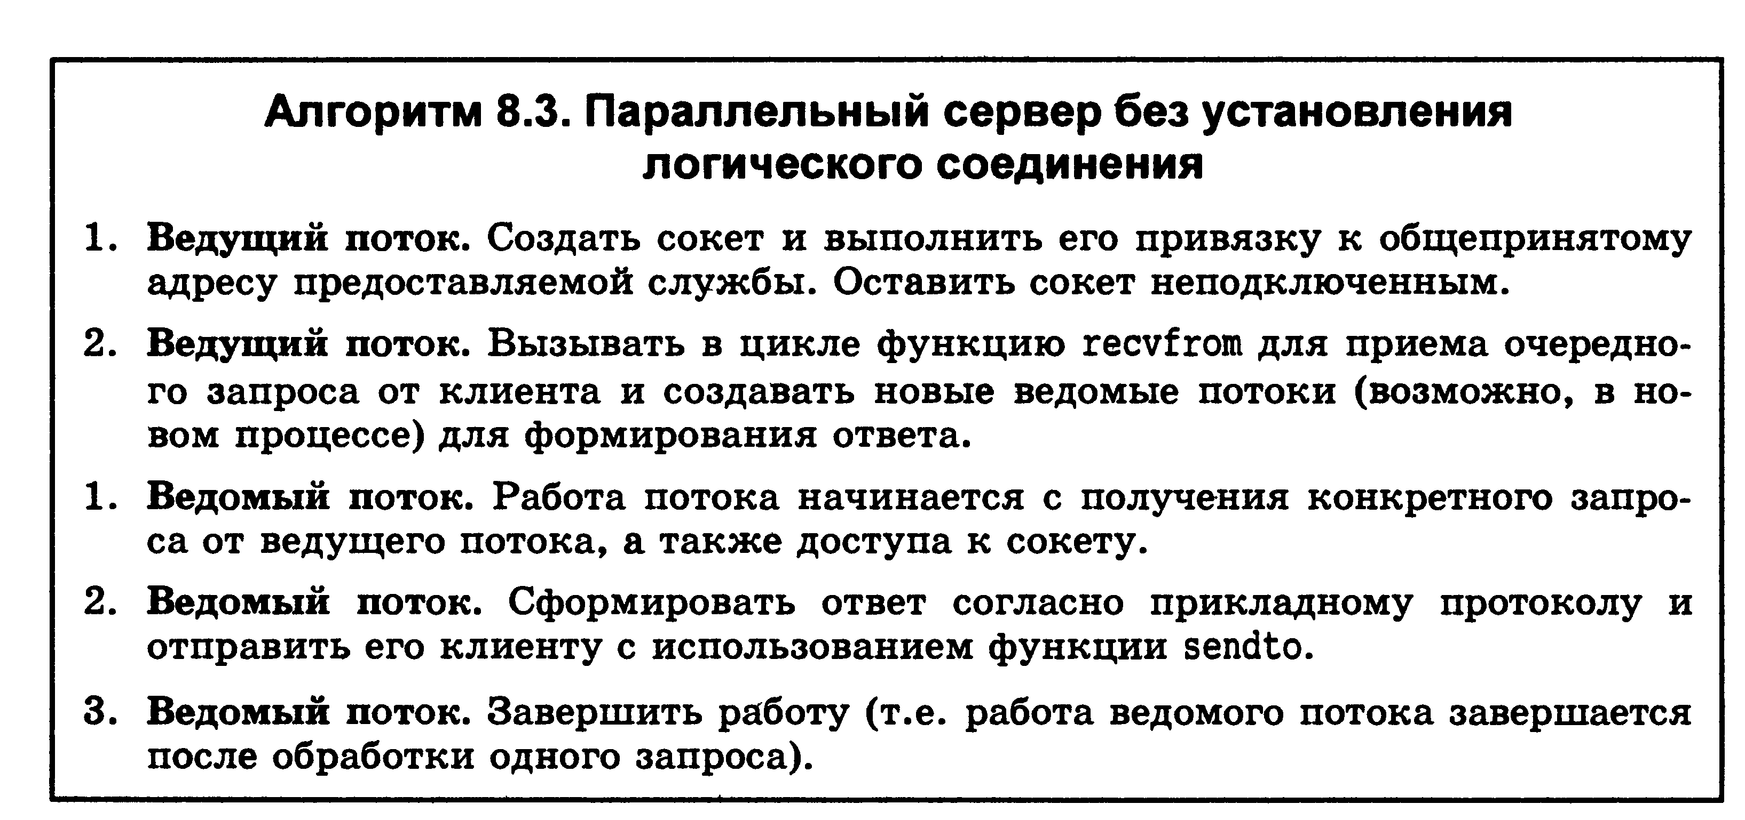
- требуемое время обработки запросов резко изменяется от одного запроса к другому;
- сервер работает на компьютере с несколькими процессорами.

Slide 29
Алгоритм параллельного сервера
без установления
логического соединения
Наиболее простой вариант параллельного сервера без установления логического соединения может быть реализован на основе алгоритма 8.3. Ведущий поток сервера принимает входящие запросы (дейтаграммы) и формирует ведомые потоки, возможно в новом процессе, для обработки каждого из них.

Slide 30
Продумывая проект параллельного сервера, необходимо учитывать, что операция создания нового потока или процесса может оказаться весьма дорогостоящей, хотя общий объем затрат может зависеть от операционной системы и базовой архитектуры.
При использовании протокола без установления логического соединения необходимо тщательно взвесить, оправдывают ли затраты, связанные с обеспечением параллельной работы, достигнутое повышение скорости.

Slide 31
Поскольку операция процесса или потока является весьма дорогостоящей, параллельные реализации серверов без установления логического соединения встречаются редко.
Довольно редко применяемый сервер, в котором создается новый поток или процесс для обработки каждого запроса.
Во многих системах дополнительные затраты на создание потоков или процессов не оправдывают повышения эффективности, достигнутого за счет параллельной организации работы.

Slide 32
Для того, чтобы затраты на обеспечение параллельной работы были оправданы, время, необходимое для создания нового потока/процесса, должно быть намного меньше по сравнению с временем, необходимым для формирования ответа, или же должна существовать возможность использования нескольких устройств ввода/вывода для параллельной обработки запросов.

Slide 33
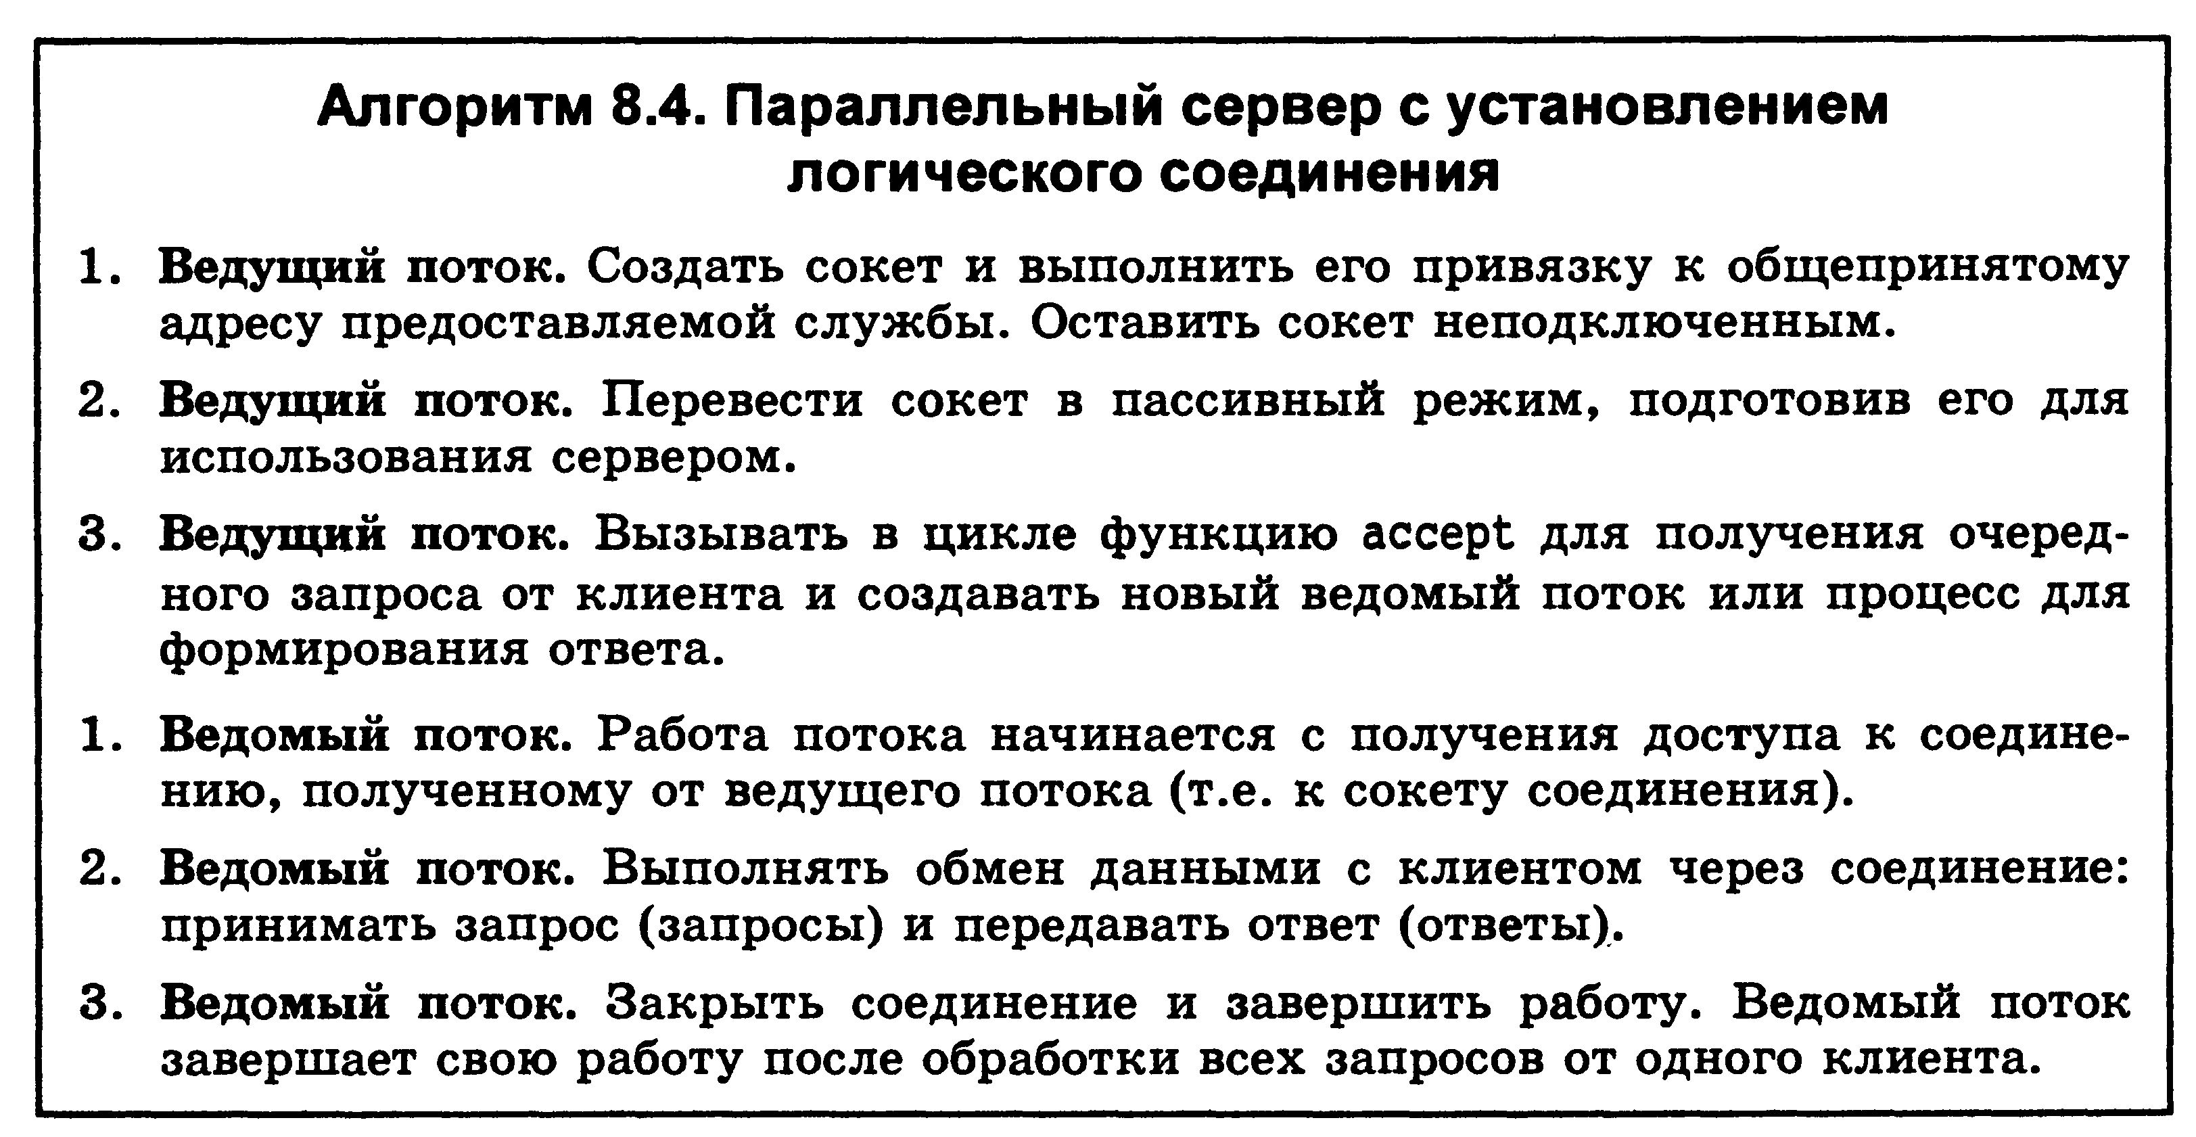

Slide 34
Алгоритм параллельного сервера
с установлением
логического соединения
Серверы с установлением логического соединения обеспечивают параллельное использование соединений, а не параллельную обработку отдельных запросов.
В алгоритме 8.4 перечислены этапы работы параллельного сервера, в котором применяется протокол с установлением логического соединения.

Slide 35
Ведущий поток сервера принимает входящие запросы на установление соединения и создает ведомые потоки или процессы для выполнения каждого из них.
После завершения своей работы ведомый поток закрывает соединение.
Как и в случае с сервером без установления логического соединения, ведущий поток не вступает непосредственно во взаимодействие с клиентом.
Сразу после получения нового запроса на установление соединения ведущий поток создает ведомый поток для поддержки этого соединения.

Slide 36
Ведущий поток ждет поступления следующих запросов на установление соединения одновременно с тем, как ведомый поток взаимодействует с клиентом.
Псевдопараллельная организация работы
с применением одного потока

Slide 37
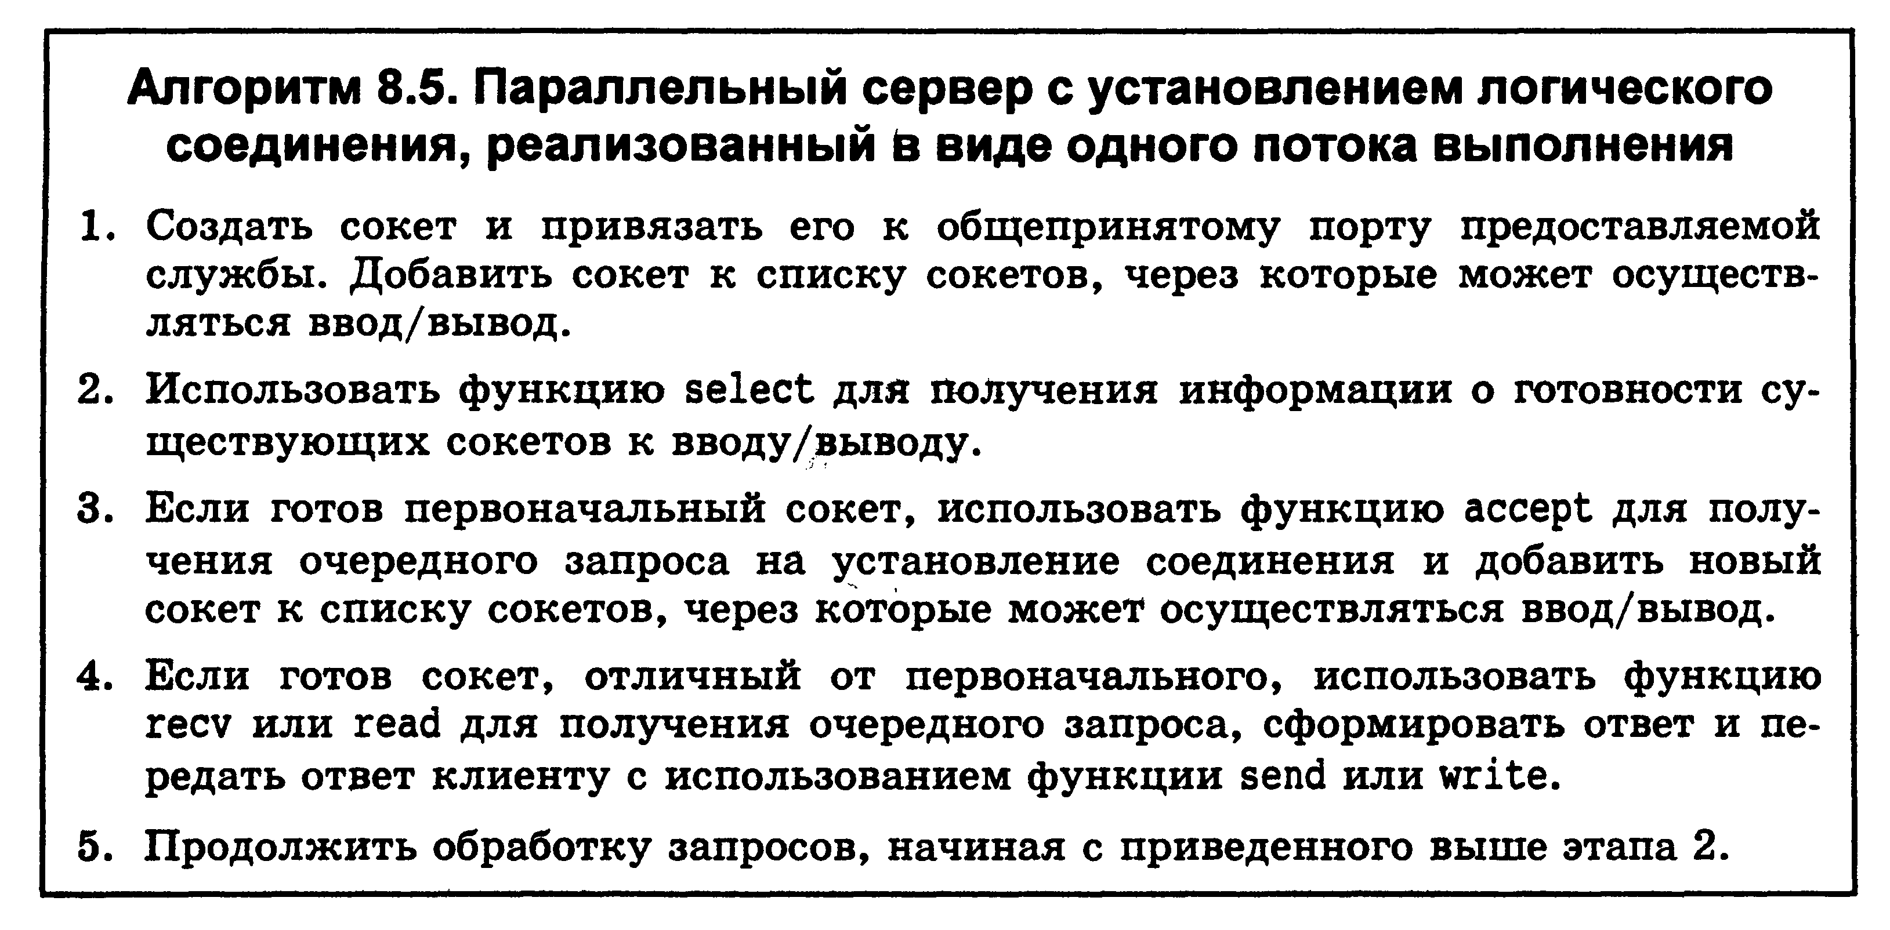

Slide 38
Алгоритм параллельного сервера с установлением логического соединения, реализованный в виде одного потока выполнения

Slide 39
Важная проблема тупиковой ситуации в работе сервера
Многие реализации серверов имеют один важный недостаток, а именно - сервер может легко оказаться в тупиковой ситуации.
Для сервера с установлением логического соединения - приложение формирует соединение с сервером, но не присылает никаких запросов. Сервер принимает запрос на установление соединения и вызывает функцию recv или read для получения ожидаемого запроса.

Slide 40
Поэтому серверная программа заблокирует в этом системном вызове, ожидая запроса, который никогда не поступит.
Клиент не считывает отправленные сервером ответы.
Например, клиент установил соединение с сервером, передал ему ряд запросов, но не прочитал ни одного ответа.
Сервер принял один за другим запросы, сформировал ответы и отправил их клиенту.

Slide 41
Применяемое на сервере ПО протокола TCP выполнило передачу нескольких первых байтов через соединение с клиентом.
В этот момент вступает в действие механизм управления потоком данных TCP. После заполнения буфера приема данных клиента протокол TCP прекращает передачу данных.
Серверная прикладная программа продолжает формировать ответы.

Slide 42
Локальный выходной буфер TCP, применяемый программным обеспечением этого протокола для хранения исходящих данных соединения, заполняется, а сервер блокируется.
Тупиковая ситуация возникает в связи с тем, что при отсутствии возможности выполнения ОС системного вызова вызывающая программа блокируется.
В частности, при вызове функции send или write вызывающая программа блокируется, если программное обеспечение TCP не имеет свободного локального буферного пространства для размещения передаваемых данных.

Slide 43
А при вызове функции recv или read вызывающая программа блокируется до тех пор, пока программное обеспечение TCP не получит данные.
В параллельных серверах блокируется только один ведомый поток, связанный с конкретным клиентом, если этот клиент окажется не в состоянии отправлять запросы или читать ответы.
Однако в реализациях, основанных на использовании одного потока выполнения, блокируется весь сервер.

Slide 44
После возникновения блокировки сервер теряет способность поддерживать остальные соединения.
Это означает, что любой сервер, в котором используется только один поток, может оказаться в тупиковой ситуации.
При разработке серверов необходимо уделять большое внимание предотвращению тупиковых ситуаций в серверах, поскольку при наличии предпосылок возникновения тупиковых ситуаций действия одного клиента могут привести к тому, что сервер прекратит обработку запросов других клиентов.

